Slide 1
Bilgi Toplama
Necmettin ÇARKACI – Ahmet Alperen BULUT

Slide 2
Biz kimiz

Slide 3
İstihbarat Çeşitleri
Pasif Bilgi Toplama
Aktif Bilgi Toplama
Hedef sistemden bağımsız
Hedef sistemle doğrudan iletişime geçerek

Slide 4
Aktif Bilgi Toplama

Slide 5
theharvester
TheHarvester aracı, hedef sistem/etki alanı üzerinden aktif ve pasif olarak bilgi toplamaya yarayan ve sızma testlerinde de kullanılan bir araçtır. Bu yazıda TheHarvester tarafından sunulan temel hizmetler incelenecektir.
TheHarvester aracı ile pasif olarak Google, Bing,… gibi arama motorlarından, Linkedin, Shodan gibi platformlardan kullanıcı profilleri, mail adresleri, sanal hostlar,… tespit edilebilir. Aktif olarak da DNS adlarını ve alt etki alanlarını bulmaya yönelik kaba kuvvet saldırıları gerçekleştirilebilir.

Slide 6
Theharvester kullanımı
“-d microsoft.com”. microsoft.com etki alanı hakkında bilgi edinilir.
“-b all”. Google, Bing, PGP, Linkedin, Jigsaw, Twitter,… gibi veri kaynaklarından bilgi toplanır.
“-s 0”. Arama motorlarının sayfalarının kaçıncı indeksinden itibaren arama yapılacağı belirtilir.
“-l 400”. Arama yapılacağı sonuç sayısını belirtir.
“-v”. DNS çözümlemesi ile Host isimleri doğrulanır ve sanal Host araması yapılır.
“-h”. Tespit edilen sistemler için Shodan veritabanından bilgi elde edilir.
“-t”. Üst alan adları için arama yapılır.
“-n”. Tespit edilen IP aralıkları için ters DNS sorguları gerçekleştirilerek daha fazla ve ilişkili sonuç elde edilir.
“-f /root/Desktop/sonuclar”. Tarama sonucu belirtilen dosyaya HTML ve XML formatında kaydedilir.

Slide 7
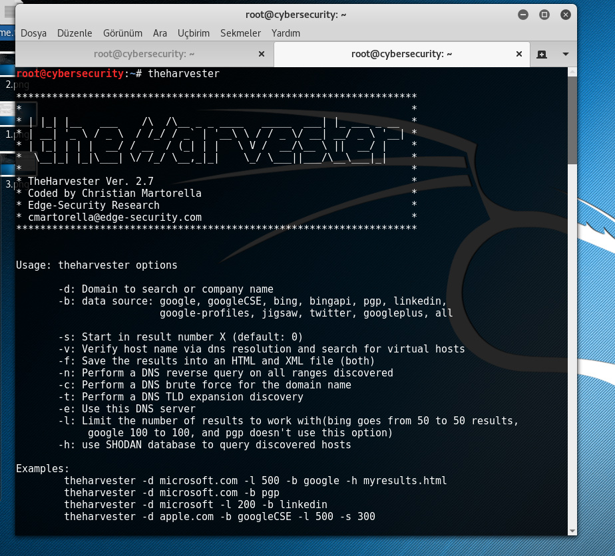

Slide 8
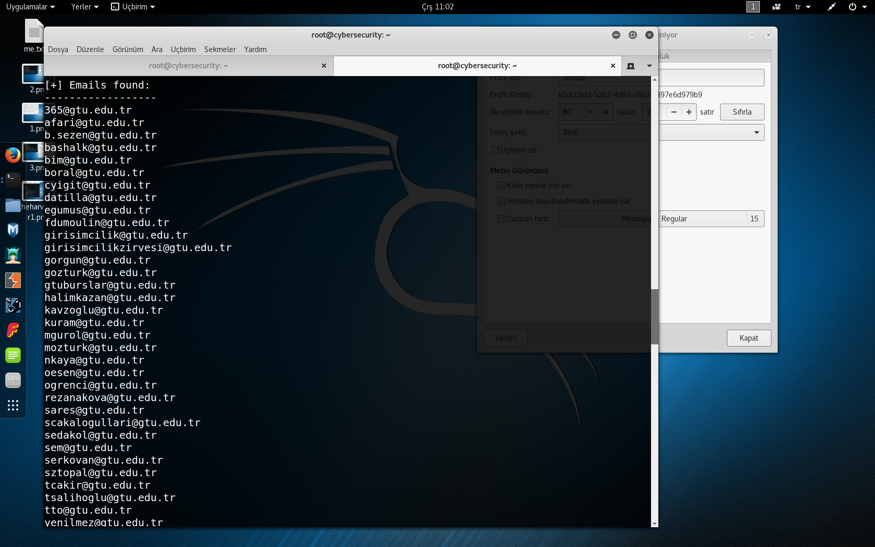

Slide 9
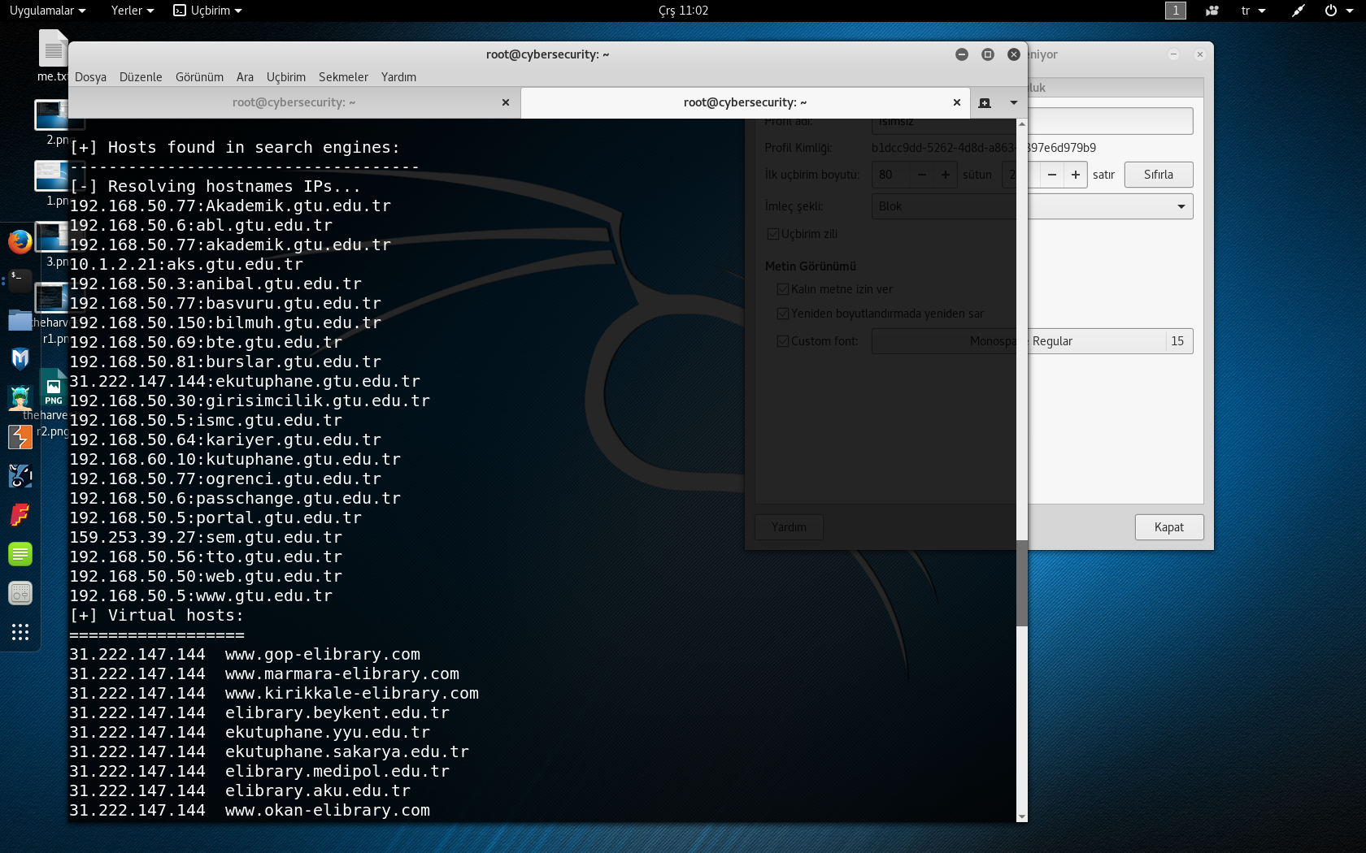

Slide 10
Traceroute
Traceroute bir paketin istediği adrese gidene kadar hangi hostlar ve yönlendirmelerden geçtiğini gösteren programdır.

Slide 11
Dig
Detaylı DNS sorgulaması yapan gelişmiş bir araçtır.

Slide 12
Dirbuster
dirbuster hedef bir websitenin alt dizinlerini bulmak için kullanılan gelişmiş güzel bir araçtır.Kalide kurulu olarak gelmekte terminale dirbuster yazdığımız programın GUI si bulunmakta ve o açılmakta. Bir wordlist belirterek aradığınız dizinlere ve daha fazlasına ulaşabilirsiniz.

Slide 13
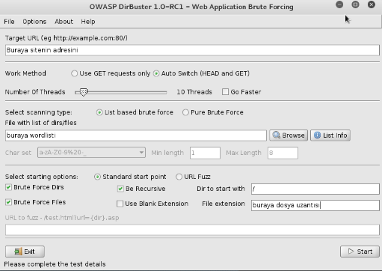

Slide 14
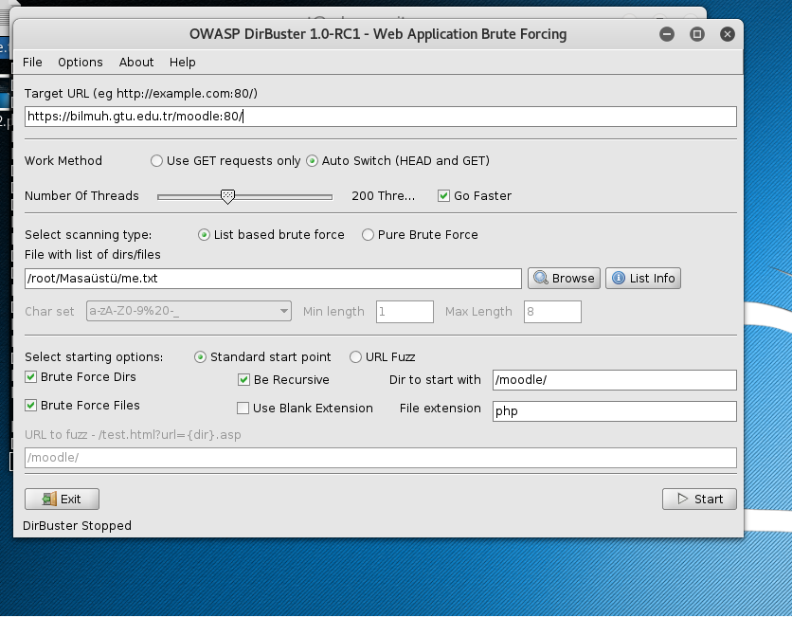

Slide 15
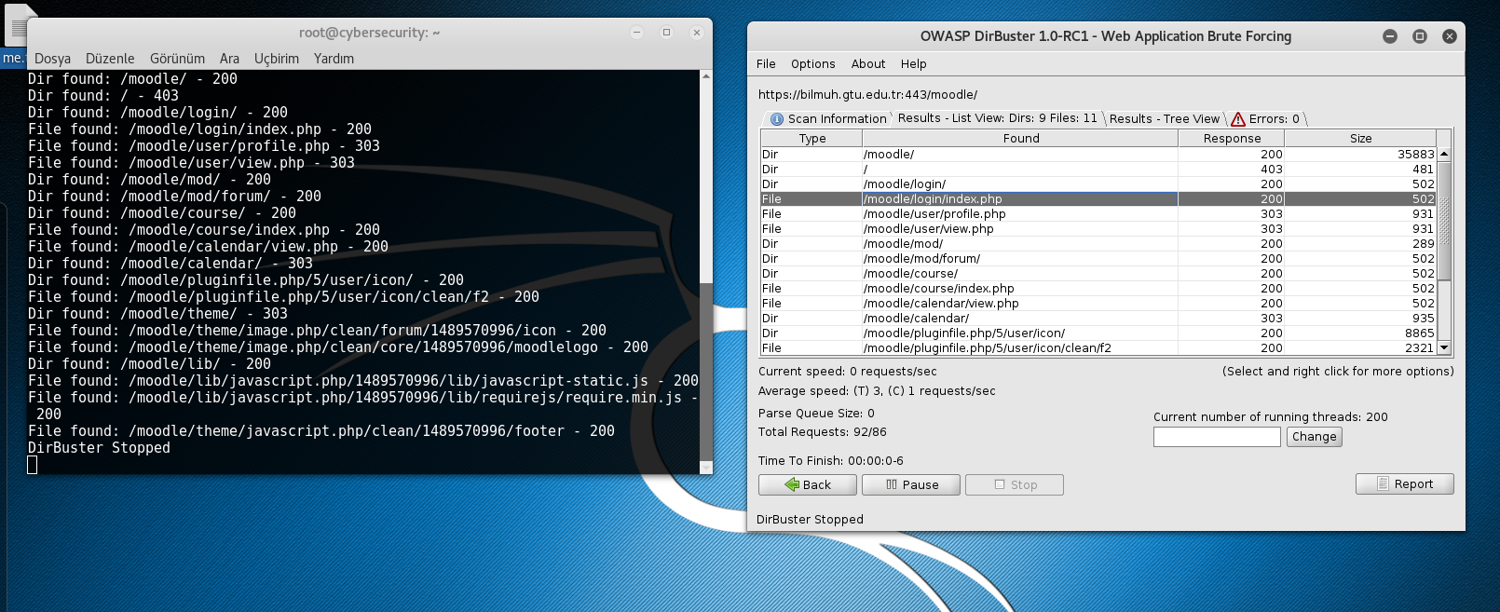

Slide 16
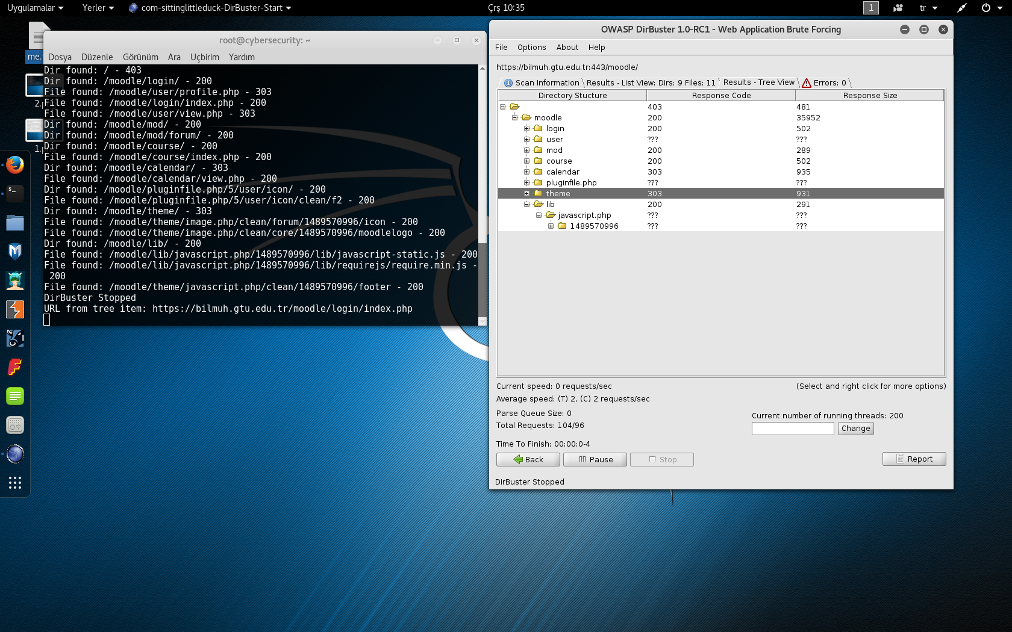

Slide 17
Nmap
Nmap, bilgisayar ağları uzmanı Gordon Lyon (Fyodor) tarafından C/C++ ve Python programlama dilleri kullanılarak geliştirilmiş bir güvenlik tarayıcısıdır. Taranan ağın haritasını çıkarabilir ve ağ makinalarında çalışan servislerin durumlarını, işletim sistemlerini, portların durumlarını gözlemleyebilir.
Hatta NSE (Nmap Scripting Engine) ler kullanarak bazı açıklıklar tespit edilebilir,brute force saldırıları gerçekleştirilebilir.

Slide 18
Nmap kullanarak ağa bağlı herhangi bir bilgisayarın işletim sistemi, çalışan fiziksel aygıt tipleri, çalışma süresi, yazılımların hangi servisleri kullandığı, yazılımların sürüm numaraları, bilgisayarın ateşduvarına sahip olup olmadığı, ağ kartının üreticisinin adı gibi bilgiler öğrenilebilmektedir. GUI şeklinde olanı Zenmap

Slide 19
Kullanım alanları
Nmap kullanım alanları .
Herhangi bir ağ hazırlanırken gerekli ayarların test edilmesinde.
Ağ envanteri tutulması, haritalaması, bakımında ve yönetiminde.
Bilinmeyen yeni sunucuları tanımlayarak, güvenlik denetimlerinin yapılması.

Slide 20
Örnek
#nmap -A -T4 192.168.1.2
-A, OS ve versiyon bulma, script taraması ve traceroute özelliğini çalıştırır.
-T4, daha hızlı bir şekilde tarama yapar ( T0 - T5 arası seçim yapılabilir ).

Slide 21
Nmap Hedef Belirtme Özelliği
Nmap taramalarında hedef belirlemek için birçok farklı özellik kullanılabilir. Hedef belirtilirken, DNS ismi, IP, Subnet gibi seçenekler kullanılabileceği gibi farklı özelliklerde kullanılabilir.
Hedef belirtme özellikleri .
-iL <dosya_ismi> . Hostların veya networklerin belirtildiği dosyadan bilgileri alarak tarama yapar.
-iR <host sayısı>. Rastgele hedef seçer. Host sayısı ile kaç hedefin taranılması istenildiği belirtilir.
- -exclude <host1[,host2][,host3],...> . Taranılması istenilmeyen hostların veya networklerin belirtilmesi için kullanılır.
- -excludefile <exclude_file> . Taranılması istenilmeyen hostların veya networklerin bir dosya içerisinden alınarak hedefler belirtilir.

Slide 22
Hedef belirtme seçenekleri .
192.168.1.10
192.168.1.10/24 .192.168.1.0 – 192.168.1.255 aralığında bulunan subneti tarar.
192.168.1-2.* . 192.168.1.0 – 192.168.2.255 aralığındaki herşeyi tarar.
192.168.1,2.0-255 . 192.168.1.0 – 192.168.2.255 aralığındaki herşeyi tarar.
*.*.1.5 . 1.0.1.5 – 255.255.1.5 aralığındaki herşeyi tarar.

Slide 23
nmap –sV –iL hosts.txt . Taranılacak olan hostları, hosts.txt dosyasından alır
nmap –p 443 –iR 10 . HTTPS servisini kullanan rastgele 10 tane hostu bulmak için kullanılır.
nmap –sP - - exclude web.xyz.com,dns.xyz.com,mail.xyz.com 192.168.1.0/24 . 192.168.1.0 192.168.1.255 subnetinde belirtilen adresler dışındaki herşeyi tarar.
nmap - -excludeﬁle riskli.txt 192.168.0.0/16 . 192.168.0.0 – 192.168.255.255 subnetinde belirtilen dosyadaki adresler dışındaki herşeyi tarar.

Slide 24
Sunucuları/İstemcileri Keşfetme
Organizasyon içerisindeki hostları bulmak için çok önemli bir yöntemdir. Keşfetme işlemi için birçok seçenek kullanılabilir. En basit yolu bir ping scan gerçekleştirmektir
#nmap -sP 192.168.2.0/24
Ping scan belirtilen hedef veya hedeflerin 80. portuna ICMP echo request ve TCP ACK ( root veya Administrator değilse SYN ) paketleri gönderir. Hedef veya hedeflerden dönen tepkilere göre bilgiler çıkartılır. Hedef/hedefler Nmap ile aynı yerel ağda bulunuyorsa, Nmap hedef/hedeflerin MAC adreslerini ve ilgili üreticiye ait bilgileri (OUI ) sunar. Bunun sebebi, Nmap varsayılan olaran ARP taraması, -PR, yapar. Bu özelliği iptal etmek için- -send-ip seçeneği kullanılabilir. Ping scan portları taramaz yada başka tarama tekniklerini gerçekleştirmez. Ping scan network envanteri vb. işlemler için idealdir.

Slide 25
Keşfetme işlemleri için bazı seçenekler aşağıda sunulmuştur .
-sL. List Scan – Hedefleri ve DNS isimlerinin bir listesini çıkarır.
-sn. Ping Scan - Port scan seçeneğini iptal eder.
-Pn. Host discovery yapılmaz, bütün hostlar ayakta gözükür.
-n/-R. Asla DNS Çözümlemesi yapılmaz/Herzaman DNS çözümlemesi yapılır [varsayılan. bazen]
--dns-servers <serv1[,serv2],...>. Özel DNS serverlerı belirtmek için kullanılır.
--system-dns. OS e ait DNS çözümleyici kullanılır.
--traceroute. Traceroute özelliğini aktif hale getirir. TCP Connect ve Idle Scan dışındaki tarama türleri ile yapılmaz.

Slide 26
-p . port veya port aralıklarını belirtmek için kullanılır. -p22; -p1-65535; -p U.53,111,137,T.2125,80,139,8080,S.9
-F. Fast mode, varsayılan taramalarda belirlenen portlardan biraz daha azı kullanılır.
-r. Portları sırayla tarar. Rastgele tarama kullanılmaz.
--top-ports <sayı>. <sayı> ile belirtilen ortak portları taranır.
p--port-ratio <oran>. Belirtilen <oran> üzerinden ortak portlar taranır.
- -randomize_hosts, -rH . Listede belirtilen taranılacak hostları rastgele bir şekilde seçer.
- -source_port, -g . Taramayı yapacak olan makinanın kaynak portunu belirlemek amacıyla kullanılır.
-S <IP> . Kaynak IP yi belirlemek amacıyla kullanılır.
-e . Network arayüzünü belirlemek amacıyla kullanılır.

Slide 27
Tarama
Nmap herhangi bir client veya serverı birçok farklı şekilde tarama yeteneğine sahiptir. Nmapin asıl gücü farklı tarama tekniklerinden gelir. Protokol bazlı ( Tcp, Udp vb. ) tarayabileceğiniz gibi, belirli aralıklardaki ipler, subnetler ve üzerlerinde çalışan port ve servisleride taranabilir.

Slide 28
Portların Taramalara Verebileceği Cevaplar
Open . Portlar açık ve aktif olarak TCP veya UDP bağlantısı kabul eder.
Closed . Portlar kapalı ancak erişilebilir. Üzerlerinde dinlenilen aktif bir bağlantı yoktur.
Filtered . Dönen tepkiler bir paket filtreleme mekanizması tarafından engellenir. Nmap portun açık olduğuna karar veremez.
Unﬁltered . portlar erişilebilir ancak Nmap portların açık veya kapalı olduğuna karar Pveremez. (Sadece ACK scan için )
Open|ﬁltered . Nmap portların açık veya filtrelenmiş olduğuna karar veremez. (UDP, IP Proto, FIN, Null, Xmas Scan için )
Closed|ﬁltered . Nmap portların kapalı yada filtreli olduğuna karar veremez. ( Sadece Idle Scan için )

Slide 29
Taramalar esnasında Nmapin performansının düşmemesi ve çıktıların daha düzenli olmasıyla amacıyla –v yada –vv seçenekleri kullanılabilir.
Bu seçenekler vasıtasıyla Nmap bize sunacağı çıktıları limitler. –vv kullanılırsa, Nmape ait istatistikler görülmez ve en sade çıktı alınır.

Slide 30
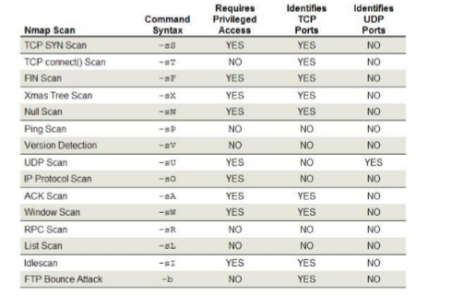
Tarama Türleri
nmap - -scanflags <TCP_Bayrağı> [Hedef_IP]

Slide 31
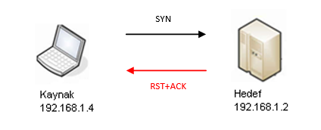
TCP Syn Scan
Kaynak makinanın hedef makinaya TCP SYN bayraklı paket göndererek başlattığı bu tarama türünde, tarama esnasında muhtemelen portların çoğu kapalı olacaktır. Kapalı olduğu durumlarda hedef makina RST + ACK bayraklı paket döndürür.

Slide 32
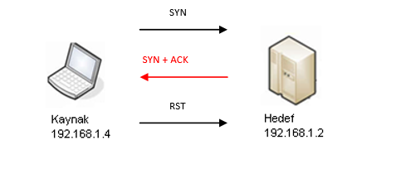
TCP Syn Scan
Açık olduğu durumda SYN + ACK bayraklı paket dönecektir. Kaynak makinada RST bayraklı paket göndererek bağlantıyı koparır ve böylelikle üçlü el sıkışma tamamlanmaz.
Bu taramayı gerçekleştirmek için aşağıdaki komut kullanılmalıdır
#nmap -sS -v 192.168.1.2

Slide 33
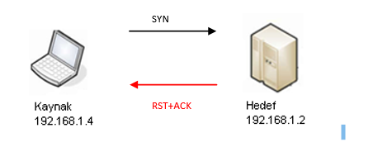
TCP Connect Scan
Kaynak makinanın gerçekleştireceği TCP Connect Scan, kapalı portlara yapıldığı zaman dönecek cevaplar TCP SYN Scan gibi olacaktır, RST + ACK bayraklı paket dönecektir .

Slide 34
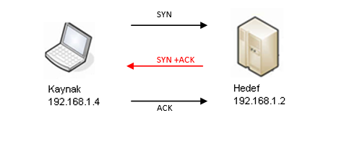
TCP Connect Scan
Ancak açık olduğu durumlarda TCP SYN Scan tersine, hedef makinanın göndereceği SYN + ACK bayraklı paketi, kaynak makina ACK bayraklı paket göndererek cevaplar ve üçlü el sıkışmayı tamamlar.
Bu taramayı gerçekleştirmek için aşağıdaki komut kullanılmalıdır
#nmap -sT -v 192.168.1.2

Slide 35
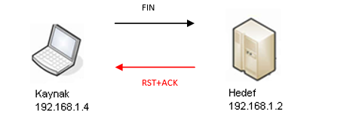
FIN Scan
FIN Scan ilişkin “saklı” frameler olağandışıdır çünkü hedef makinaya ilk TCP el sıkışması olmadan gönderilirler.
Kaynak makinanın göndereceği FIN bayraklı paket, hedef makinanın kapalı bir portuna gelirse hedef makina RST + ACK bayraklı paket döndürecektir .

Slide 36
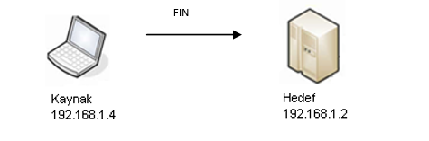
FIN Scan
Eğer port açık olursa hedef makinadan herhangi bir tepki dönmeyecektir .
Bu taramayı gerçekleştirmek için aşağıdaki komut kullanılmalıdır .
#nmap -sF -v 192.168.1.2

Slide 37
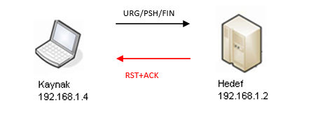
XMas Tree Scan
Kaynak makinanın TCP frame içine URG, PSH ve FIN bayraklarını set edeceği paket hedef makinaya gönderilir. Hedef makinanın döndüreceği cevaplar FIN Scan ile aynıdır.
Kaynak makinanın göndereceği URG,PSH ve FIN bayraklı paket, hedef makinanın kapalı bir portuna gelirse hedef makina RST + ACK bayraklı paket döndürecektir .

Slide 38
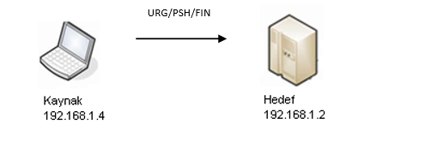
XMas Tree Scan
Eğer port açık olursa hedef makinadan herhangi bir tepki dönmeyecektir .
Bu taramayı gerçekleştirmek için aşağıdaki komut kullanılmalıdır .
#nmap -sX -v 192.168.1.2

Slide 39
Null Scan
Hiçbir bayrağın bulunmayacağı bu tarama türü, gerçek hayatta karşımıza çıkmayan bir durumdur. kaynak makinanın göndereceği bayraksız paketler karşısında hedef makinanın vereceği tepkiler FIN Scan ile aynıdır.
Kaynak makinanın göndereceği bayraksız paket, hedef makinanın kapalı bir portuna gelirse hedef makina RST + ACK bayraklı paket döndürecektir.
Eğer port açık olursa hedef makinadan herhangi bir tepki dönmeyecektir .
Bu taramayı gerçekleştirmek için aşağıdaki komut kullanılmalıdır.
#nmap -sN -v 192.168.1.2

Slide 40
Ping Scan
Kaynak makinanın hedef makinaya tek bir ICMP Echo istek paketi göndereceği bu tarama türünde, IP adresi erişilebilir ve ICMP filtreleme bulunmadığı sürece, hedef makina ICMP Echo cevabı döndürecektir.
Eğer hedef makina erişilebilir değilse veya paket filtreliyici ICMP paketlerini filtreliyorsa, hedef makinadan herhangi bir cevap dönmeyecektir .
Bu taramayı gerçekleştirmek için aşağıdaki komut kullanılmalıdır .
#nmap -sP -v 192.168.1.2

Slide 41
Version Detection
Version Detection, bütün portların bilgilerini bulabilecek herhangi bir tarama türü ile beraber çalışır. Eğer herhangi bir tarama türü belirtilmezse yetkili kullanıcılar ( root, admin ) için TCP SYN, yetkisiz kullanıcılar için TCP Connect Scan çalıştırılır.
Eğer açık port bulunursa, Version Detection Scan hedef makina üzerinde araştırma sürecini başlatır. Hedef makinanın uygulamalarıyla direkt olarak iletişime geçerek elde edebileceği kadar bilgiyi almaya çalışır.
Başlangıçta varsayılan olarak TCP SYN Scan yapıldığı ve cevaplarının döndüğünü kabul edersek, 80. Port üzerinde çalışan HTTP hakkında bilgi toplayacak olan Version Detection Scan gerçekleştireceği tarama işlemleri aşağıdaki gibidir .

Slide 42
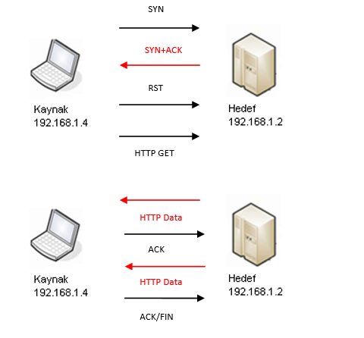
Version Detection
Farklı port ve uygulamalarda işlem farklı olacaktır.
Bu taramayı gerçekleştirmek için aşağıdaki komut kullanılmalıdır.
#nmap -sV -v 192.168.1.2
PORT STATE SERVICE VERSION
22/tcp open ssh OpenSSH 5.2 (protocol 2.0)
53/tcp open domain dnsmasq 2.48
80/tcp open http Apache httpd 2.2.13 ((Fedora))

Slide 43
UDP Scan
Kaynak makinanın göndereceği UDP paketine ICMP Port Unreachable cevabı döndüren hedef makina kapalı kabul edilecektir.
Herhangi bir tepki döndürmeyen hedef makina open | filtered ( Bknz. Portların Taramalara Verebileceği Cevaplar ) kabul edilecektir.
UDP paketiyle cevap döndüren hedef makinaya ait port açık kabul edilecektir.
Bu taramayı gerçekleştirmek için aşağıdaki komut kullanılmalıdır .
#nmap -sU -v 192.168.1.2

Slide 44
IP Protocol Scan
IP paketleriyle gerçekleştirilen bu taramada, erişilemeyen bir IP taramaya cevap vermeyecektir.
Erişilebilen bir IP ise protokol tipine mahsus olacak şekilde RST bayraklı paket döndürecektir .
Bu taramayı gerçekleştirmek için aşağıdaki komut kullanılmalıdır .
#nmap -sO -v 192.168.1.2

Slide 45
ACK Scan
Kaynak makinanın hedef makinaya TCP ACK bayraklı paket göndereceği bu tarama türünde, hedef makina tarafından ICMP Destination Unreachable mesajı dönerse yada herhangi bir tepki oluşmazsa port “filtered” olarak kabul edilir.
Eğer hedef makina RST bayraklı paket döndürürse port “unfiltered” kabul edilir.
Bu taramayı gerçekleştirmek için aşağıdaki komut kullanılmalıdır.
#nmap -sA -v 192.168.1.2 –p 80

Slide 46
Window Scan
-Window Scan, ACK Scan türüne benzer ancak bir önemli farkı vardır. Window Scan portların açık olma durumlarını yani “open” durumlarını gösterebilir. Bu taramanın ismi TCP Windowing işleminden gelmektedir. Bazı TCP yığınları, RST bayraklı paketlere cevap döndüreceği zaman, kendilerine mahsus window boyutları sağlarlar.
Hedef makinaya ait kapalı bir porttan dönen RST frame ait window boyutu sıfırdır (0) .
Hedef makinaya ait açık bir porttan dönen RST frame ait window boyutu sıfırdan farklı olur .
Bu taramayı gerçekleştirmek için aşağıdaki komut kullanılmalıdır
#nmap -sW -v 192.168.1.2

Slide 47
RPC Scan
RPC Scan, hedef makina üzerinde koşan RPC uygulamalarını keşfeder. Başka bir tarama türü ile açık portlar keşfedildikten sonra,RPC Scan hedef makinanın açık portlarına RPC null göndererek, eğer çalışan bir RPC uygulaması varsa, RPC uygulamasını harekete geçirir.RPC Scan, Version Detection Scan işlemi esnasında otomatik olarak çalıştırılır.
Bu taramayı gerçekleştirmek için aşağıdaki komut kullanılmalıdır :
#nmap -sR -v 192.168.1.2

Slide 48
IdleScan
Kaynak makinanın hedef makinayı tarama esnasında aktif olarak rol almadığı bir türdür. Kaynak makina “zombie” olarak nitelendirilen makinalar üzerinden hedef makinayı tarayarak bilgi toplar .
Bu taramayı gerçekleştirmek için aşağıdaki komut kullanılmalıdır .
nmap -sI -v [Zombie_IP] [Hedef_IP]

Slide 49
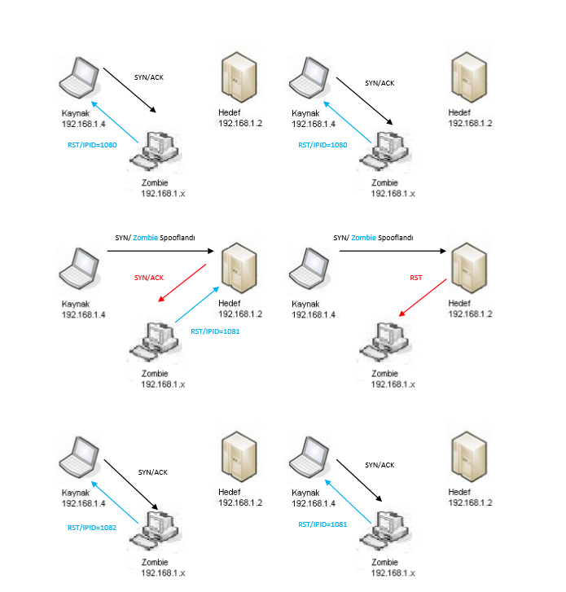
IdleScan

Slide 50
FTP Bounce Scan
FTP Bounce Scan, FTP Serverlarının pasif olarak çalışması ile gerçekleştirilir. Pasif moddaki FTPde, komut bağlantıları ile veriler tamamen ayrıdır. FTP Serverlar dışarıya veri bağlantıları kurduğu için FW ile uyumlu çalışması gerekir. Bunun dışında, herhangi bir kullanıcı bir veriyi tamamen farklı bir hedefe gönderebilir.
Nmapin taramayı gerçekleştirebilmesi için, aradaki adam olacak olan FTP Serverla bağlantı kurması gerekir. Bağlantı kurulduktan sonra Nmap verileri taranacak olan hedef IP ve porta yönlendirir.
Yönlendirme işleminden sonra FTP üzerinde taramayı gerçekleştirebilmek için öncelikle PORT komutu, daha sonra verileri aktarabilmek için LIST komutu çalıştırılır.
Kapalı portta bağlantı sağlanamazken, açık portta sağlanır .

Slide 51
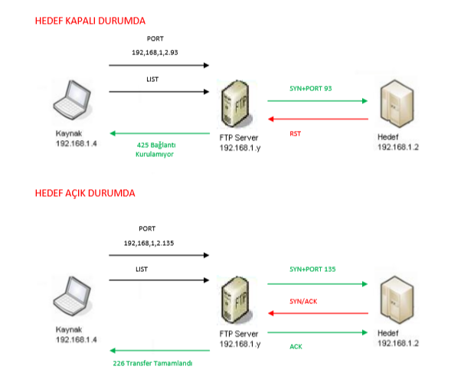
FTP Bounce Scan
Bu taramayı gerçekleştirmek için aşağıdaki komut kullanılmalıdır :
nmap -b -v [user@ftpserver] [Hedef_IP]

Slide 52
Nmap Ping Seçenekleri
Nmap taramaya başlamadan önce hedef makinayı mutlaka pingler. Ping işlemi, ICMP Echo isteği ve ardından 80. Porta TCP ACK bayraklı paketin gönderilmesinden oluşur. Eğer hedef makina ping işlemine cevap vermezse, Nmap diğer hedefe geçer. Eğer başka hedef yoksa tarama biter.
Network dünyasında bilinen ping işlemi, ICMP Echo isteği gönderilir ve ICMP Echo cevabı döndürülerek gerçekleşir. Ancak Nmapin ping işlemi biraz daha kendine özgüdür. Nmap dünyasındaki pingi hedef makinanın cevap döndürebileceği herhangi bir istek olarak nitelendirilebilir.

Slide 53
Nmap Ping Seçenekleri
ICMP Echo Request ve TCP ACK Ping
Kaynak makina hedef makinaya aynı anda ICMP Echo isteği ve TCP ACK bayraklı paket gönderir ve aşağıdakilerin dönmesi bekler :
TCP RST ve ICMP Echo Reply
nmap -PB [Hedef_IP]
ICMP Echo Request Ping
Kaynak makina hedef makinaya ICMP Echo isteği gönderir. Eğer herhangi bir cevap dönmezse makina kapalıdır veya “filtered” olarak kabul edilir.
nmap -PE [Hedef_IP]

Slide 54
Nmap Ping Seçenekleri
TCP ACK Ping
Kaynak makinanın hedef makinaya göndereceği TCP ACK bayraklı pakete gelen cevap RST bayraklı paket olursa hedef makina açıktır. Herhangi bir cevap dönmezse makina kapalıdır. TCP ACK ping ile TCP ACK Scan sonuçları birbirine benzer çıkabilir.
nmap -PA [Hedef_IP]
TCP SYN Ping
TCP SYN Scan ile benzerlik taşıyan bu seçenekte, kaynak makina hedef makinaya TCP SYN bayraklı paket gönderir. Eğer hedef makina açıksa SYN + ACK bayraklı paket, kapalıysa RST bayraklı paket döndürecektir.
nmap -PS [Hedef_IP]

Slide 55
Nmap Ping Seçenekleri
UDP Ping
Kaynak makinanın hedef makinaya tek bir UDP paketi göndereceği bu seçenekte, eğer hedef makina açıksa ICMP Port Unreachable mesajı geri dönecektir.
Eğer herhangi bir cevap dönmezse hedef makina erişilebilir değildir denilebilir, ancak çoğu UDP uygulamaları herhangi bir cevap döndürmediğinden, bu sonuç doğru olmayabilir. Bu yüzden kapalı olduğu bilinen bir porta bu işlem uygulanarak test edilmelidir
nmap -PU [Hedef_IP]

Slide 56
Nmap Ping Seçenekleri
Don't Ping Before Scanning
Bu seçenekler Nmap taramalardan önceki “ping” işlemini gerçekleştirmez ve direkt tarama işlemini gerçekleştirir. Yinede reverse DNS sorgusu aktif halde bulunur.
nmap –PO [Hedef_IP]
Require Reverse DNS
Bu seçenekle, Nmap IP-Hostname eşleşmesi sürecini gerçekleştirmez ve direkt olarak tarama işlemine geçer. Bu şekilde daha fazla zaman kazanılır.
nmap -n [Hedef_IP]

Slide 57
Nmap Ping Seçenekleri
Ping Scan ( Disable Port Scan )
Bu seçenek ile Nmap sadece ping işlemi gerçekleştirir ve hedef makinanın açık olup olmadığını bildirir. Tarama işlemi gerçekleştirilmez.
nmap -sn [Hedef_IP]
Treat all hosts as online
Bu seçenek ile filtered olarak görülen bütün portlar open konumunda ele alınacaktır.
nmap -Pn [Hedef_IP]

Slide 58
OS İzi Belirleme
OS izi belirleme işlemi başlamadan önce, Nmap sırasıyla ping ve scan işlemlerini gerçekleştirir. Nmap tarama esnasında hedef makinanın portlarını open, closed, filtered olarak kategorize eder.
Bu işlem OS izi belirlemede çok önemlidir çünkü sorgular esnasında hem kapalı hemde açık portlar ele alınarak bir sonuç belirlenir.
Açık ve kapalı portlar belirlendikten sonra, OS izi belirleme işlemine geçilir. Bu işlem OS araştırması, TCP el sıkışma serileri ile devam eder. El sıkışma serileri ile TCP uptime, TCP sequence ve IPID tahminleri gerçekleştirilir.
Gönderilen herhangi bayraklı paketlere verilen cevaplar, ttl değerleri ve yukarıda bahsedilen seçenekler sonucunda Nmap OS izi ile ilgili bir tahminde bulunacaktır.
#nmap -O 192.168.1.2

Slide 59
Os İzi Belirleme Seçenekleri
--osscan-limit : En az bir açık ve bir kapalı portu bulunan hedeflerin OS izini belirlemeye çalışır.
--osscan-guess : Daha agresif bir şekilde belirleme yapar.
--max-retries <sayı> : Belirtilen <sayı> miktarında OS izi belirleme denemesi yapar.

Slide 60
Nmap Script Motoru ( Nmap Scripting Engine – NSE )
NSE, varolan Nmap yeteneklerini geliştirmek ve Nmap dahilindeki formatlarla çıktı alabilmek için kullanılan bir yapıdır. NSE scriptlerinin içerdiği bazı örnekler aşağıdaki gibidir.
Geliştirilmiş Ağ Keşfi : Whois lookup istekleri ve ek protokol sorguları gerçekleştirir. Ayrıca erişilebilir network paylaşımları gibi dinlenilen servislerden bilgi toplamak amacıyla istemci gibi davranır.
Geliştirilmiş Versiyon Keşfi : Karmaşık versiyon araştırmaları yapar ve servislere brute force saldırısı düzenler.
Zafiyet Keşfi : Özel zafiyetlerin kontrolü amacıyla araştırma yapar.
Zararlı Yazılım Keşfi : Virus, worm ve trojan gibi zararlı yazılımların bulunması amacıyla araştırmalar yapar.
Zafiyeti Kullanmak : Bulunan zafiyetleri kullanmak amacıyla scriptleri çalıştırır.

Slide 61
Nmap Script Motoru ( Nmap Scripting Engine – NSE )
Varsayılan olarak, Version Scanning ( -sV ) versiyon kategorisinde bulunan bütün NSE scriptlerini çalıştırır. –A özelliği ise, -sC ( güvenli ve izinsiz giriş kategorileri ) seçeneğini çalıştırır.
NSE scriptleri Lua script dilinde yazılır ve .nse uzantısına sahiptir ve Nmap ana dizinin altında “scripts” dizininde saklanırlar. Bununla birlikte “script.db” Nmap ana dizinin altında bulunur ve bütün scriptleri kategorileriyle ( Güvenli, Zorla Giriş, Zararlı Yazılım,Arka Kapı, Versiyon, Keşif, Zafiyet ) saklar. NSE, scripti çalıştırmadan önce hedefteki makinanın, Nmap çıktılarına dayanarak, gerekli kriterleri karşılayıp karşılamadığını araştırır. Bu araştırmadan sonra scriptin çalışmasına karar verir.
NSE kullanmanın en çabuk yolu aşağıdaki gibidir.
nmap -sC 192.168.1.0/24

Slide 62
Nmap Script Motoru ( Nmap Scripting Engine – NSE )
Yukarıdaki seçenek vasıtasıyla NSE bütün Güvenli ve Zorla Giriş scriptlerinin çalıştıracaktır. Eğer daha özel bir scriptin çalıştırılması istenirse - - script seçeneği kullanılarak istenilen bir kategoriye ait scriptler çalıştırılabilir :
nmap --script=vulnerability 192.168.1.34
Sadece tek bir script çalıştırılmak istenirse aşağıdaki seçenek kullanılmalıdır
nmap --script=promiscuous.nse 192.168.1.0/24
Belirli bir dizinin altındaki scriptleri çalıştırmak istenirse aşağıdaki seçenek kullanılmalıdır :
nmap --script=/my-scripts 192.168.1.0/24
Bütün scriptlerin çalışması istenirse aşağıdaki seçenek kullanılmalıdır :
nmap --script=all 192.168.1.55

Slide 63
NSE Seçenekleri
--script-args=<n1=v1*,n2=v2,…+> : Varolan script değerlerinin yerine belirlenen yeni değerler atanır.
--script-trace : Scripte ait bütün iç ve dış iletişimin çıktısını gösterir.
--script-updatedb : Scriptlerin bulunduğu veritabanını günceller.

Slide 64
Güvenlik Ürünleri ve Nmap
Nmap, taranılacak olan hedeflerin önünde bulunan güvenlik ürünlerinin kısıtlaması nedeniyle, istenilen şekilde tam olarak çalışamayabilir.
Günümüzdeki güvenlik ürünleri Nmap ve taramalarını rahatlıkla yakalayabiliyor. Ancak Nmap kendi bünyesinde bulunan bazı seçenekler vasıtasıyla bu güvenlik ürünlerini atlatabilir.
Fragmantasyon, spoofing ve packet manipulating seçenekleri vasıtasıyla Nmap güvenlik ürünlerini atlatıp, taramalarını daha rahat bir şekilde gerçekleştirebilir.

Slide 65
Fragmentation
Nmap ile fragmantasyon yapılmak istenirse, -f, -f –f veya - -mtu seçenekleri kullanılmalıdır. Eğer parçalanmak istenilen paketin maksimum boyutu, IP başlık bilgisinden sonra, 8 byte olması isteniyorsa aşağıdaki komut kullanılmalıdır :
nmap –f [Hedef_IP]
Eğer parçalanmak istenilen paketin maksimum boyutu, IP başlık bilgisinden sonra, 16 byte olması isteniyorsa aşağıdaki komut kullanılmalıdır :
nmap –f –f [Hedef_IP]
Eğer parçalanmak istenilen paketin maksimum boyutu, IP başlık bilgisinden sonra, el ile girilerek belirlenmek isteniyorsa aşağıdaki komut kullanılmalıdır :
nmap - - mtu <Sayı> [Hedef_IP]

Slide 66
Spoofing
Fragmantasyon seçeneğinin güvenlik ürünleri tarafından yüksek oranla yakalanması yüzünden diğer bir atlatma türü olan spoofing tercih edilebilir.
Nmap Decoy Scan ( -D ), tercih edilen Nmap taramasının bir makinadan değil, belirtilecek olan makinalardan da yapılıyormuş gibi göstererek yakalanma riskini düşürür. Belirtilecek olan makinaların IP leri taramanın yapılacağı ortamla uyumlu olması çok önemlidir.
Private IP kullanılan LAN ortamın Reel IP ile tarama yapılması pek akıllıca olmayacaktır. Eğer IP ler belirtilmezse Nmap rastgele olarak IP ler seçecektir.
Ancak bu IP lerin Reel IP olma olasılığı var ve yukarıda bahsedilen durumun aynısı oluşabilir. Spoofing işleminin yapılması için kullanılması gereken komut aşağıdaki gibidir :
nmap -D < [Spooflanan_IP] > [Hedef_IP]

Slide 67
Spoofing
Eğer geleneksel spoof yöntemi kullanılmak istenirse aşağıdaki komut kullanılmalıdır. Ancak geleneksel yöntemle gönderilen paketlerin cevapları taramanın yapıldığı makinaya geri dönmeyecektir. Aynı zamanda bu yöntemi Nmapin ethernet kart arayüzünün IP adresini bulamadığı durumlarda –e parametresi ile beraber kullanarak IP adresi atanabilir. Buradaki –e parametresi interface ismini belirtir.
nmap –S <[Spooflanan_IP]> [Hedef_IP]
nmap –S <[Spooflanan_IP]> -e [interface] [Hedef_IP]

Slide 68
Spoofing
Diğer bir spoofing yöntemi ise MAC adresleri. Nmap paketlerinin içerisinde farklı MAC adresleri bulunması sağlanabilir. Bütün bir MAC adresi girilebileceği gibi bir vendor ismi veya vendor prefixi de girilebilir. Eğer () şeklinde yazılırsa Nmap MAC adresini kendisi belirler. MAC spoofing için aşağıdaki komutlar kullanılmalıdır :
nmap --spoof-mac 11:22:33:44:55:66 192.168.1.0/24
nmap --spoof-mac 000D93 192.168.1.0/24
nmap --spoof-mac D-Link 192.168.1.0/24
Son olarak kaynak port için spoofing kullanılabilir. Bu işlem için aşağıdaki komut kullanılmalıdır :
nmap -g 53 192.168.1.0/24
nmap --source-port 53 192.168.1.0/24

Slide 69
Packet Manipulating
Güvenlik ürünlerini atlatmak için, Nmap çok fazla sayıda packet manipulating özelliği barındırır. Aşağıda bu özellikler ve açıklamaları bulunmaktadır :
--data-length <sayı> : Paket boyutunun olacağı uzunluğu <sayı> belirtir.
--ip-options <R|T|U|S *IP IP2…+ |L *IP IP2 …+ > yada --ip-options <hex string> : Paketler içerisindeki IP özelliklerini belirtir.
--ttl <değer> : Paketin kaç routerda yönlendirilmesi isteniyorsa girilir.
--randomize-hosts : Listede belirtilen taranılacak hostları rastgele bir şekilde seçer.
--badsum : Yanlış checksuma sahip TCP veya UDP paketleri gönderir.

Slide 70
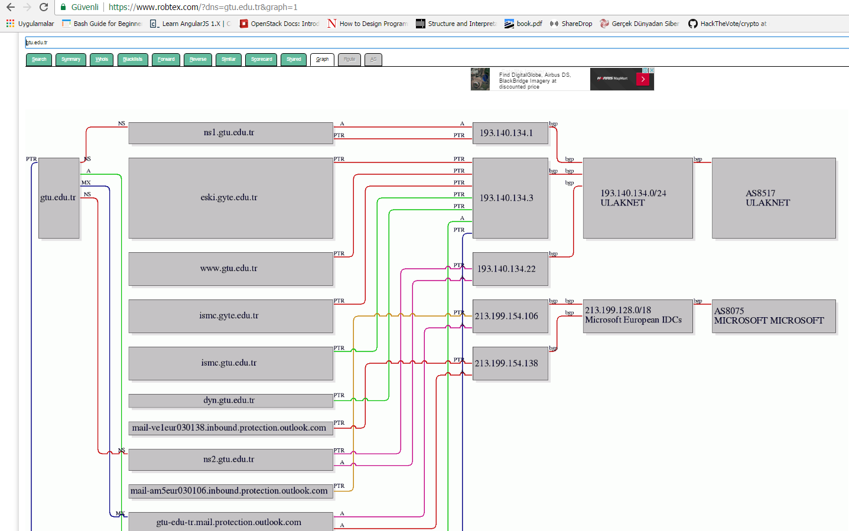
Robtex

Slide 71
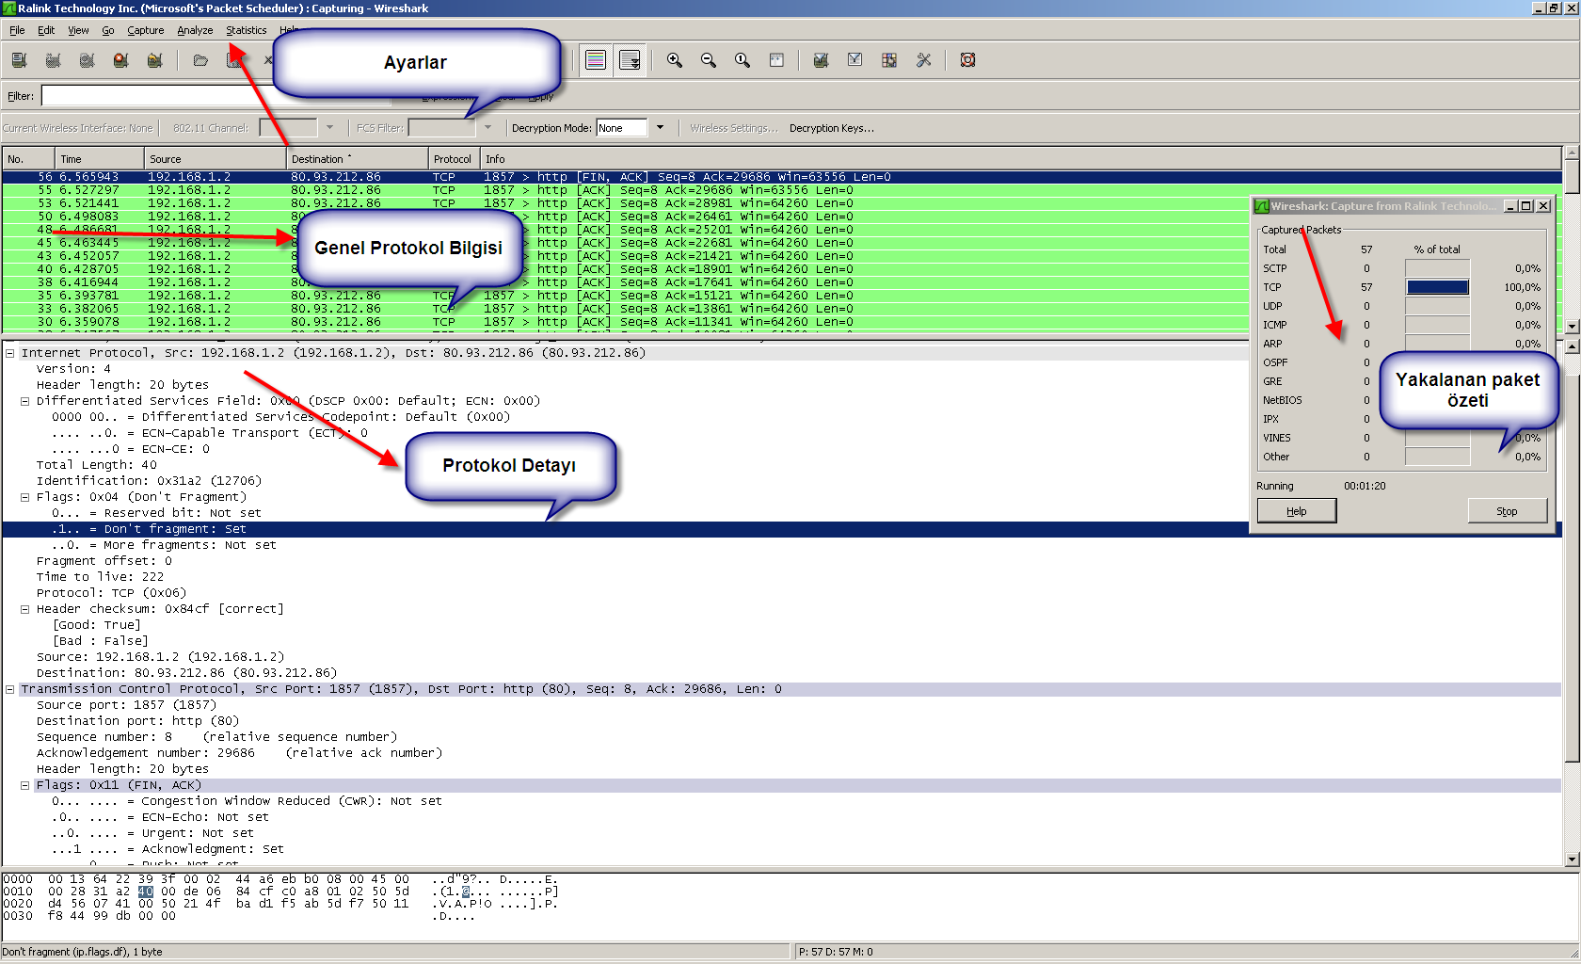
Wireshark

Slide 72
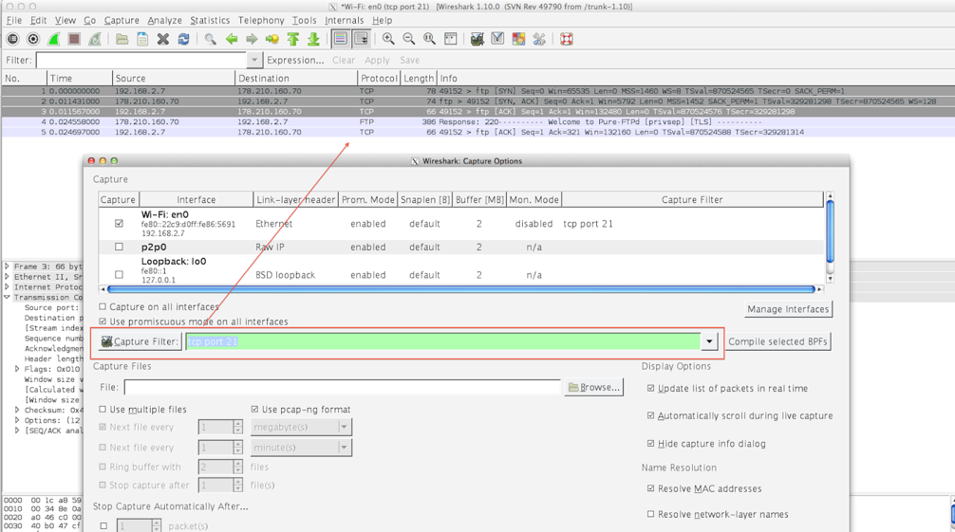
Capture Filter. Yakalanacak paketlerin türü portu protokol bilgisi önceden belirtilerek hedef odaklı bir paket analizi yapılabilir.
Wireshark

Slide 73
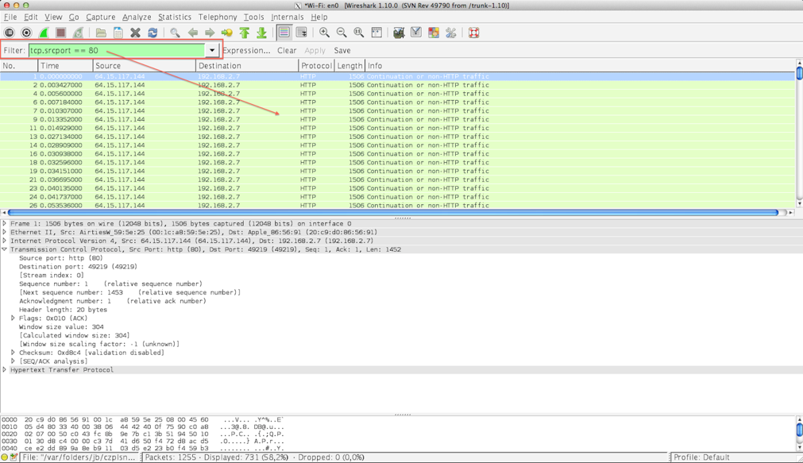
Display Filter. Yakalanan paketlerin içerisinden istenilen özelliklerdeki paketlerin ayıklanması kısmında kullanılabilir.
Wireshark

Slide 74
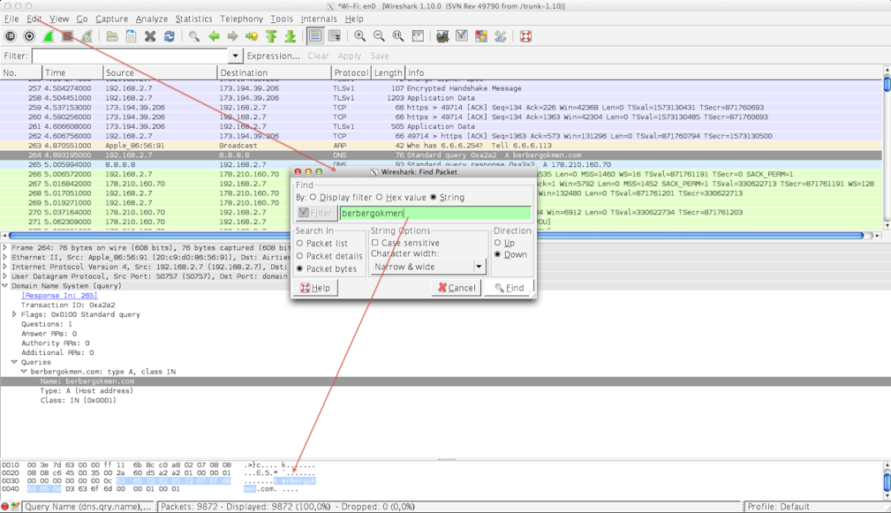
Kelime arama . İzlenen trafik içerisinde kelime arama;
Wireshark

Slide 75
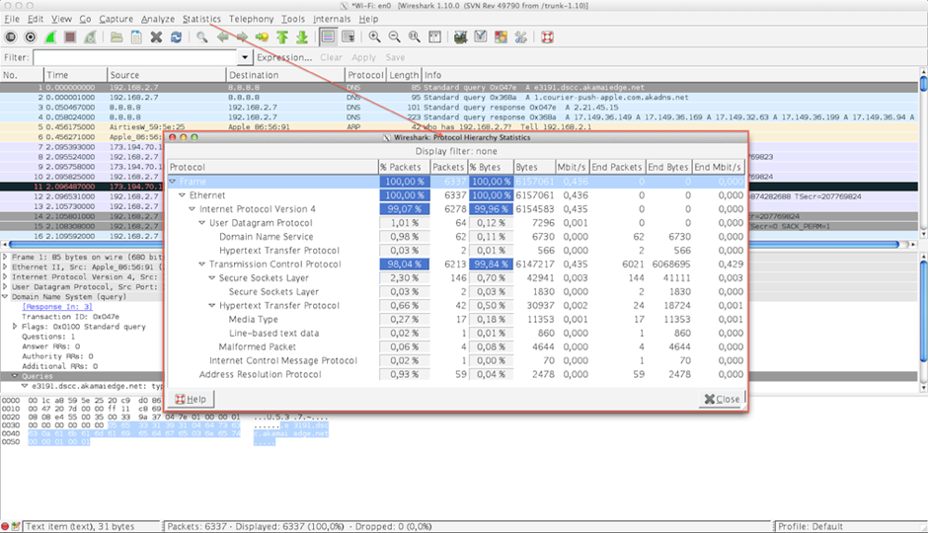
Protokol detayı . Protokol detaylarının gösterilmesi. Özellikle DDOS saldırılarında saldırı tipini belirlemek için kullanılır.
Wireshark

Slide 76
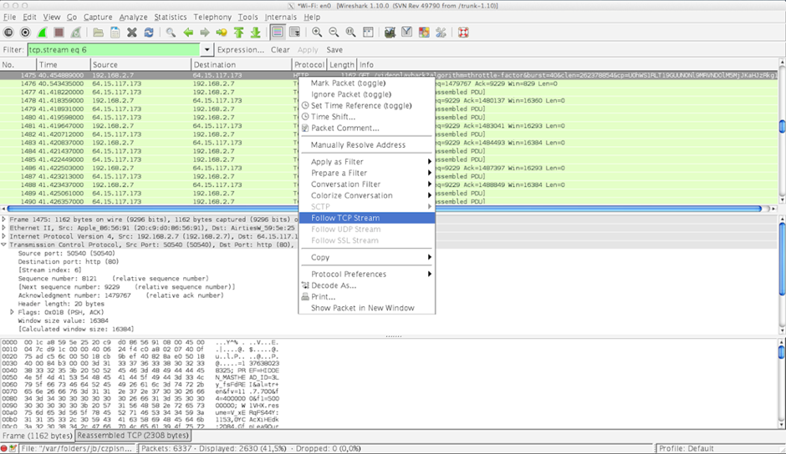
TCP follow . TCP oturumlarında paket birleştirme, HTTP bağlantısındaki tüm giden gelen paketlerin birleştirilip session hakkında bilgi verilmesi.
Wireshark
Birleştirilmek istenilen protokol paketi üzerinde sağ tıklanır ve “Follow TCP Stream” seçeneği seçilir.

Slide 77
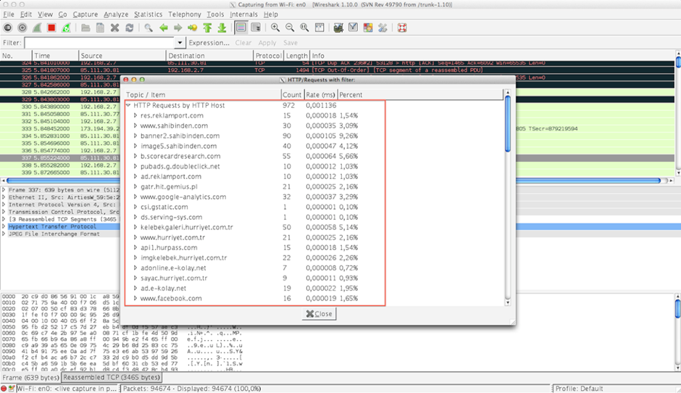
İstek sayıları . http istek sayılarının görüntülenmesi.
Wireshark

Slide 78
Uygulama . Paket yakalama
Tcp port 21 (FTP)
Tcp port 21 and tcp port 1982
Tcp port 22 and host bilmuh.gtu.edu.tr
Tcp port 21 (SMTP)

Slide 79
Uygulama . dsniff

Slide 80
Kaynakça
Paket/Protokol Analizi Amaçlı Wireshark Kullanımı, http.//wiki.bgasecurity.com/Paket/Protokol_Analizi_Amaçlı_Wireshark_Kullanımı
BGA, Beyaz şapkalı hacker eğitimi yardımcı ders notları – I
BGA, Nmap Kullanım Kitapçığı

